Slide 1

Szentgyörgyvári értékek
Gyanó szilvia
2016.November 12.

Slide 2
Természeti környezet
a Kelet-Zalai-dombsághoz, másnéven a Zalahátsághoz tartozik
változatos térszíni formák
  Zala folyó és mocsaras völgy
    „nád sás és Berek fából álló berkek vagynak„
    halászok, rákászok
    kisebb-nagyobb szigetszerű dombok
  enyhe lejtésű dombok
  meredek oldalú, erdővel borított, a 220 m tengerszínt feletti magasságot is elérő tetők

Slide 3
Természeti környezet
Kedvező adottságok: az újkőkortól kezdődően folyamatosan lakott környék
A homokos, löszös, agyagos, egykor sűrű erdőkkel borított talaj mezőgazdasági termelésre kiválóan alkalmas
A folyóvölgyben található rétes láptalajok a rét- és legelőgazdálkodást teszik lehetővé
    A törökkor után továbbélő falvak az országút mentén sorakoztak, határukhoz a szántón, a szőlőhegyen, a kerteken, az erdőkön kívül a nagy kiterjedésű berek és mocsárvilág is hozzátartozott
Szentgyörgyvár közelében 3 átkelő működött: az első a bókaházi Gombóc-réttől indult, s a Büki-patak és a mándi-szentgyörgyvári út találkozásánál ért ki; a második Hosszúfalut és vele szemközt Szentgyörgyvárt kötötte össze; egy harmadik pedig Zalaapátitól kezdve a sármelléki határ északi részébe jutott át

Slide 4
MÁND
három középkori falu
  Mánd avagy Mándhida
    Az átkelő ill. a Zala-híd és a nádori közgyűlések miatt jelentős falu volt Mánd
    a mándi híd és átkelő (rév) - a török támadások miatt állandó problémát jelentett a védelme.
    az átkelőt védő vár.
      Remetelaknak vagy Berekpusztalaknak nevezik, és „Ö hagyomány szerint török katonai tábor és temetkezési hely volt", régi cserepeket és építőköveket találtak itt.
      Zala m: 18 ilyen létesítmény - kis méretűek, kör alakúak, árok és sánc vagy árkok és sáncok övezik őket, többségük mocsárban, mocsár peremén vagy vízzel körülvett területen található, és egyiknek sem ismerjük semmilyen írott említését (Vándor László)
      a vár jelentős szerepet töltött be a mindennapi védelemben
    Zala megyében 25 nádori közgyűlés közül 16-nak ismerjük a pontos helyszínét. Ezek többsége, 9 alkalommal - 1354 és 1408 között kizárólag - Mándhidán volt

Slide 5
szentgyörgy
A falunak nevet adó középkori Szentgyörgy falu
  templomos faluról van szó, amelynek védőszentje Szent György volt.
  Szűz Mária és Szent Márton mellett őt választotta segítőül Szent István király.
  Zalavár határjárásában, 1335-ben említenek egy utat, amely Kövesdevecser, másként Szentgyörgy faluból jön, (...ad unam viam que venit de possessione Kynesdewechee alio nomine Zenthgerge vocata...)
  hol állt a középkorban Szentgyörgy falu?
    A község temetője a falu északkeleti részén
      falu valamikor a 11-13. században keletkezett, és addig állt itt, amíg a 16. században, a török portyák fenyegetésének hatására lakói nem költöztek le közvetlenül a biztonságot jelentő vár mellé. A mocsaras környezetből a török veszély elmúltával került aztán át a falu a mai helyére, a Zala völgyét kísérő dombvonulat aljára.

Slide 6
Betefa / bőtefa
Mánd(hida) és Szentgyörgy között helyezkedett el a Betefa vagy Bőtefa nevű középkori falu
  1722-ben elhagyott kápolnája szerepel földrajzi megjelölésként

Slide 7
népesség
Szentgyörgyvár népessége viszonylag homogénnak mondható. A jobbágyok közepes vagy szegény módban élnek, az iparosok-kereskedők jelenléte minimális, kiugróan jó vagyoni helyzetet nem találunk. A szántóföldi művelésen kívül jelentős a halászat, az irtásgazdálkodás és a szőlőművelés, utóbbi és az állattartás biztosít lehetőséget értékesítésre, felhalmozásra.

Slide 8
A község urai 18-19. sz.
gróf Széchényi Zsigmond
1813-ban Széchenyi István
Széchenyiek örökösei: az Oltay és a Nemestothy Szabó családok

Slide 9
Gazdálkodás
18. sz. A falu határában őszi és tavaszi gabonát vetettek, rendszeresen többfélét: búzát, rozst, árpát, zabot, hajdinát, és meghonosodott már a kukorica is. A század második felére a búza mögött a kukoricának volt a legjobb hozama
Az 1790-es években készült összeírások az elvetett gabonák közül a búzát és a rozst jelölik meg nagyobb mennyiségűnek, 1813-14-ben a három zalai Széchényi-uradalomban együttesen megint a rozs az első. A rozs töltötte be a térségben a kenyérgabona szerepét, s általában a gabonának nagy keletje volt a piacon, az európai háborúk és a hadseregnek történő szállítás lehetőségei miatt.
A gabona mellett legfontosabb élelmiszer és kereskedelmi cikk a burgonya volt. Kétfajtát termeltek, a rózsakrumplit és az Ella krumplit
Állatállomány: igásállat, tehén, és kisállat(baromfi, sertés) A legnagyobb értéke a vonós ökröknek volt
Az adóösszeírásokban követhető a szarvasmarhatartás vezető szerepe
  Lovak
  Sertés
Több család foglalkozott méhészettel, adóbevallás azonban csak az 1770-80-as években készült róla

Slide 10
állattartás
19.sz. eleje: A Mánd határában levő 110 holdas rétre legeltetésre a Vas és Sopron megyei Széchényi-uradalmak csordáit gyakran ide, a Kis-Balaton mellékére hajtották, telelni is.
A marhacsorda mellett igazán az ekkortájt 1200 birkából álló nyáj volt jelentős
Mária Terézia 1767-ben kiadott Urbáriuma:
A majorsági üzem: birkák és a gabona-kukorica
  bortermés
  pálinka
  erdei jövedelmek

Slide 11
állattartás
19-20. sz. ford.: szarvasmarha, kevés ló és sertés
a vezető szerep azonban a juhoké volt (735 db-os nyáj)
Az 1930-as évek közepére a szarvasmarha és a sertés tenyésztése lett jellemző

Slide 12
Erdők
Az erdő mint legelő nélkülözhetetlen volt: a ritkább, ligetes részeket és a makktermő tölgyeseket, bükkösöket is beleértve
mándi erdő - bükk
A betefai tölgyes, bükkös, gyertyános erdőt

Slide 13
Halászat, rákászat
Az egyik alapvető gazdálkodási forma a Zalán, Kis-Balatonon
A halászathoz és rákászathoz mindenki értett
speciális és nagyon jövedelmező ágazatként pedig a rákászat „solo rák"
A halászóvizeket árendáért bérelték a halászok

Slide 14
Ipar, kézművesség
Malmok
  Az uradalom mándi vízimalma
    furészmalomként is működött
  Büki-pataki malom
  a XVIII. század elején „a város napkeleti végében folyó patakocskán", azaz a Falupatakon, a szőlőhegyek alatt
Hamuzsírfőzés
Téglaégetés - környékbeli agyag
pálinkaégető, akihez a szőlőhegyen található gyümölcsöskertek, vagy az uraság szilvása termését vitték
szentgyörgyvári és a mándi kocsma-vendégfogadó
kézművesek: mándi bognár, szentgyörgyvári kovács és a takácsok (nagyrészt az uradalom szükségleteire)
Jellegzetes, helyi adottságokra épülő mesterség csupán a takácsoké volt, akik a környéken jól termő kendert dolgozták fel, s az 1776-ban megalakult zalaapáti takácscéhnek is tagjai voltak.

Slide 15
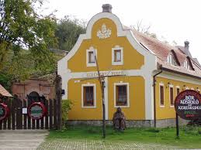
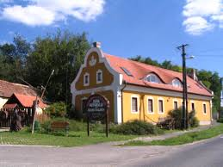
építészet
uradalmi központ gazdasági épületei
  majorház (kőből)
  betefai határban levő béreslakás azonos lehet a később, 1854-ben térképen ábrázolt „berekpásztorlak"-kal
  présház

Slide 16
építkezés
Föld rakott sárfal
  A tömésfal - a faluban vertfalnak nevezik - kedvelt építési forma még az ötvenes években is, mert nagyon gyorsan elkészült, és nagyon jól szigetel.
zsúp- és nád

Slide 17
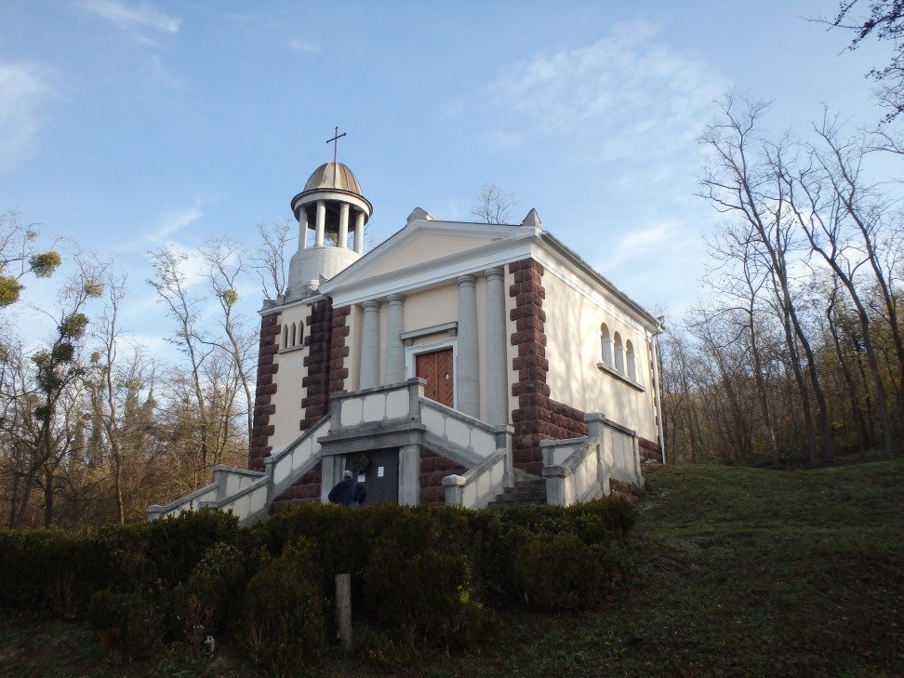
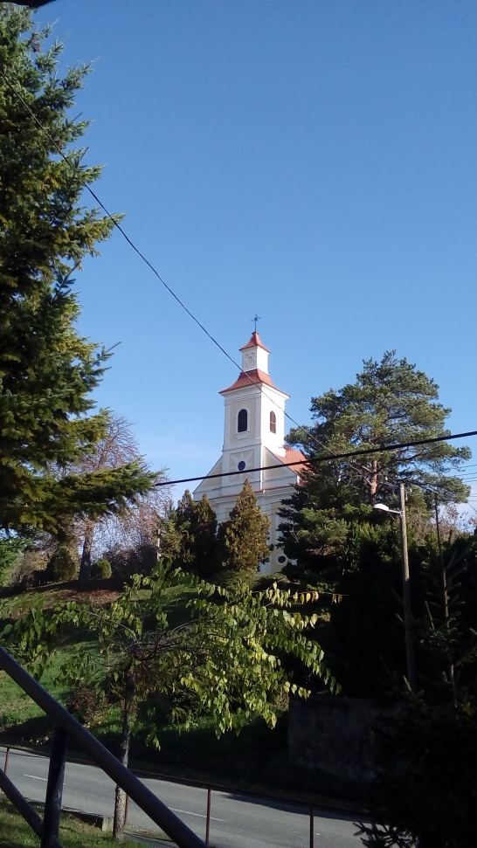
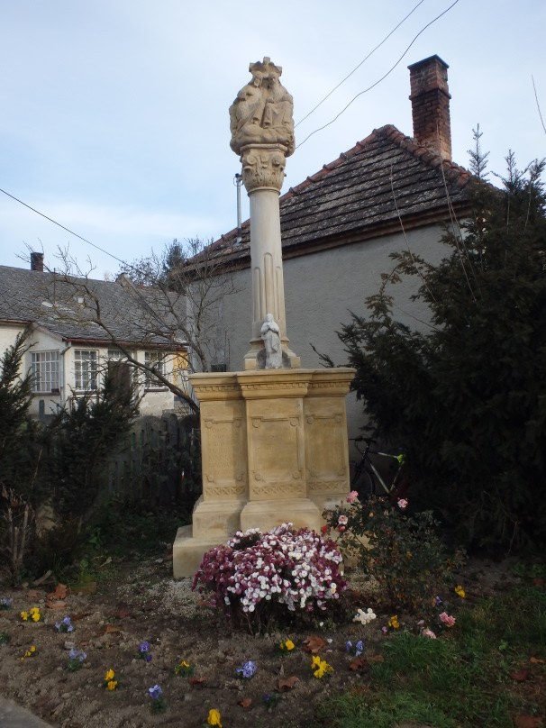
Épített környezet
Templom
Kápolna
Útszéli keresztek
Temető régi síremlékei

Slide 18
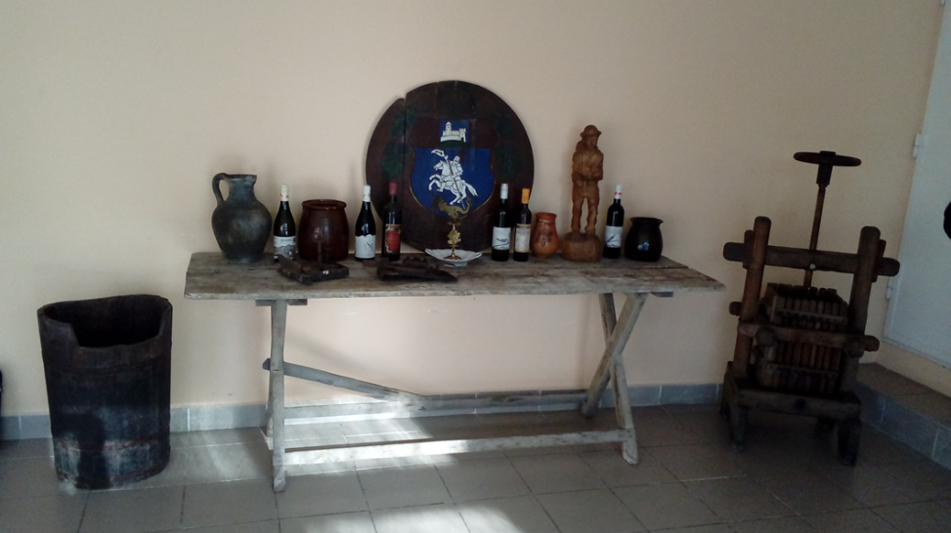
szőlőhegy
A hegyközség Köszvényestől csaknem a sármelléki határig húzódott dél felé. Betefának szőlői is voltak, s nemcsak a patakhoz közeli területet, hanem utóbb a hegyvonulat É-i részét is, a gyümölcsössel, így jelezték.
Az Öreg-hegy szőlői és kertjei már Szentgyörgyvár magasságába estek, a falu K-i végéhez a legközelebb. Az elkülönülő Bertai-hegy, a névadó család birtokában, a DK-i szántóföldek közé nyúlt be.

Slide 19
Szőlőművelés
1769-ben, amikor a szőlőbirtokos jobbágyokat megkérdezték: „mikor plántáltatott be a szőlőhegy, 1715 előtt vagy után?", egységesen úgy vallották, jóval 1715 előtt.
Széchényi György érsek és unokaöccse 1679-es szerződését, melyben szó esett a kocsmajövedelmekről, de az ezt követő számadásokban is mindig megjelenik a szőlő - a szentgyörgyvári hegyek valóban nem újonnan lettek beültetve.
A XVII. század végétől kezdve egyre nagyobb területet elfoglalva terjeszkedtek a szőlőskertek.
szentgyörgyváriként számon tartott szőlők mellett, a falutól ÉK-re volt található az egykori betefai határ szőlőhegye. 1780-ban a két szőlőhegy együttesen 511 kapás kiterjedésű, 53 helybéli (intraneus) és 38 más falubéli (extraneus) gazda birtokaival
1759-ben 83 birtok volt a hegyen. A falubeliek összeírásaiból ismert családok közül sokan egyben szőlősgazdák is

Slide 20
hegyközség
Különleges jogállás
Hegyvám - a termés meghatározott, állandó hányada
  borban, mustban vagy pénzértékben (bérleti díjként) – Szentgyörgyváron mindig természetben szedték be az uraság tisztjei.
  Hegyvámbor az uradalmi kocsmákba került, a szőlősgazdák pedig saját borukat értékesítették: Szt. Mihály-naptól Szt. György-napig mérhették maguk ki a borukat, nagy vásárokon értékesíthették Vas, Sopron megyében.
Az első rendtartás 1753-ban jelent meg, melyet a megye valamennyi szőlőhegyén kihirdettek. A következő évtizedekben azután többször módosították, bővítették a „törvénykönyvet".

Slide 21
hegyközség
Magdolna napig /július 22/ mindenkinek végeznie kellett a szőlőbeli munkájával, mert azután hamvasodott az otelló, és nem volt szabad bemenni, nehogy sérüljön a szőlő hamva.
Gyepűjárás
  A hegybíró az elöljárókkal együtt megnézte, hol kell nyírni, átfűzni a gyepűt, javítani a kapukat
Nyár végén, Szent István napján volt a második megbeszélés, amelyet a Szántó kútnál tartottak - a hegybíró minden fontos dolgot megvitatott a tulajdonosokkal.

Slide 22
szőlőfajták
Az 1880-90-es évek filoxérajárványa előtt a birtokosok száma már meghaladta a 200-at, jórészt az Öreghegyről, és a szőlőterület is ekkor érte el a legnagyobb kiterjedést, 168 holddal.
A fíloxéra a termő szőlők arányát 1/3-ára csökkentette, de hamar megkezdődött az amerikai fajtákkal való oltás és újratelepítés.
I. világháborút követően folytatták az állomány felújítását, hozzá új, síksági területeket is igénybevettek. A szőlők talaját trágyázással gondozták, általánossá vált a karózás, a lugasos művelést is ismerték. Az 1930-as évek végén a hegyközségnek 129 tagja volt

Slide 23
Szőlőhegy - gyümölcsök
A pince körül mindenkinek sok gyümölcsfája volt, - alma, szilva, körte, gesztenye, cseresznye, dió, barack, birsalma - és még a hulló gyümölcsöt is hasznosították: pálinkát, gyümölcsecetet, lekvárt főztek belőle.
A gyümölcsecethez megtörték az almát, ecetágyat tettek hozzá, és azzal együtt érlelték. Hordókban tartották, mert ez az ecet gyenge volt, sok fogyott belőle. A helybéli cselédasszonyok is szívesen megvették a kellemes ízű, és szép színű gyümőcsecetet.
A háború után kezdték a cseresznye és körte kompótot készíteni, az előtt csak az aszólékot fogyasztották télen. Kenyérsütés után még egy kicsit elfűtötték a kemencét, és afőggyén szétterítették a gyümölcsöt. Amikor megaszalódott, még a napon is szárították, csak azután került egy szellős, fedett edényben a padlásra vagy a kamrába.
Pálinkát ledarált noha szőlőből, törkölyből, szilvából, tüskéskörtéből, sárgabarackból, söprűből és borból is szoktak főzni.

Slide 24
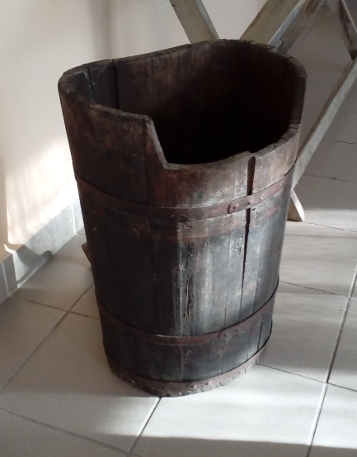
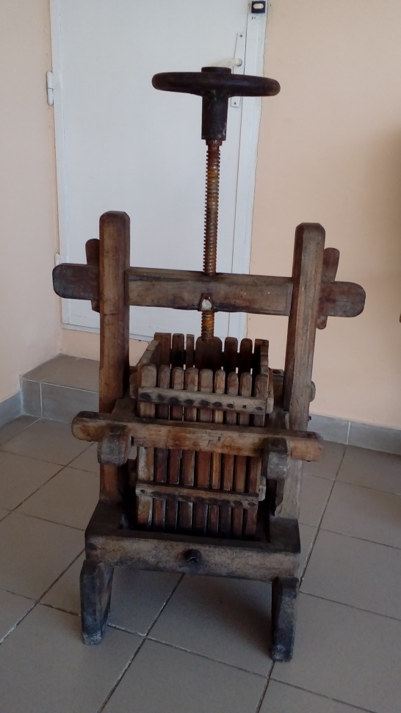
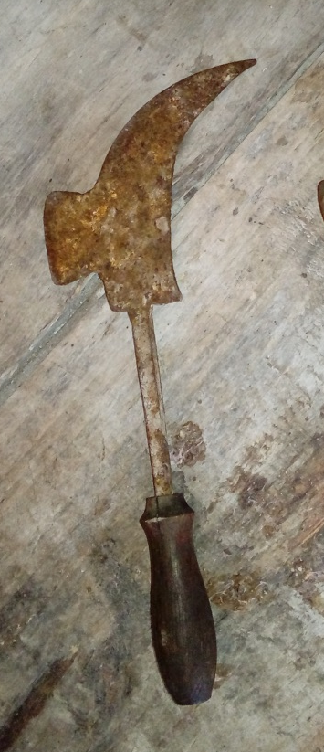
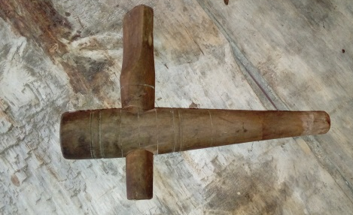
szüret
szüreti felvonulást és bált
Kocsin vitték a nagy szőlőkoszorút, mellette magyarruhás lányok ültek, előttük, utánuk cigánynak öltözött fiúk és lányok lopkodták a szőlőt, jósoltak és bolondoztak. Este pedig nagy bál volt, ahol együtt örült az egész falu

Slide 25
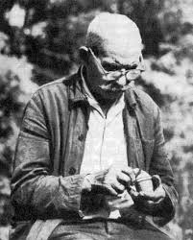
Pásztorok - pásztorfaragás
A falu életéhez hozzátartozott a pásztor
Az uradalomnak is volt külön pásztora
Az Oltayak gulyása volt Perczel János /1888-1978/, a híres faragó
  Perczel János szentgyörgyvári évei alatt 1912-13-ban 1 botot, 2 mángorlót, 2 képkeretet és 1 viráglétrát adott el a Balatoni Múzeumnak, de bárhova szegődött, a múzeum mindig vevője maradt. 1974-ben megkapta a kitüntető Népművészet Mestere címet

Slide 26
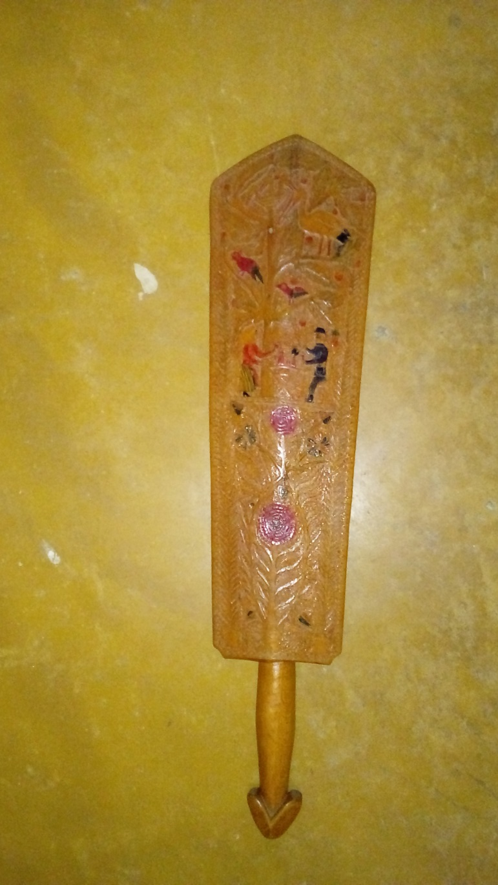
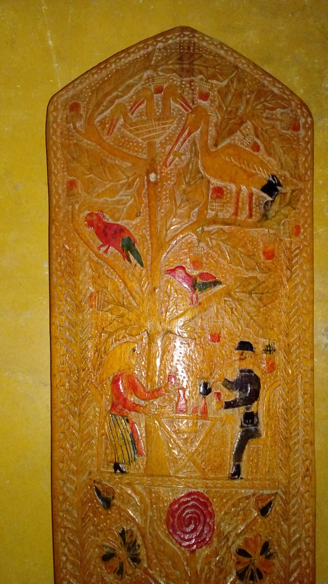

Slide 27
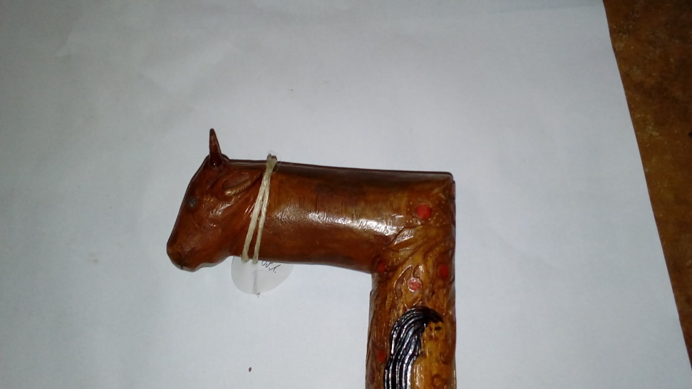
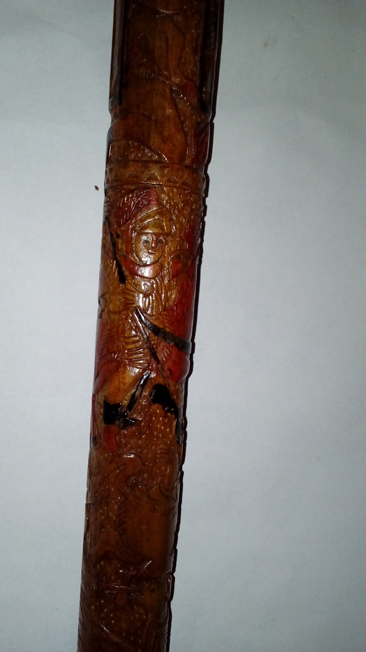
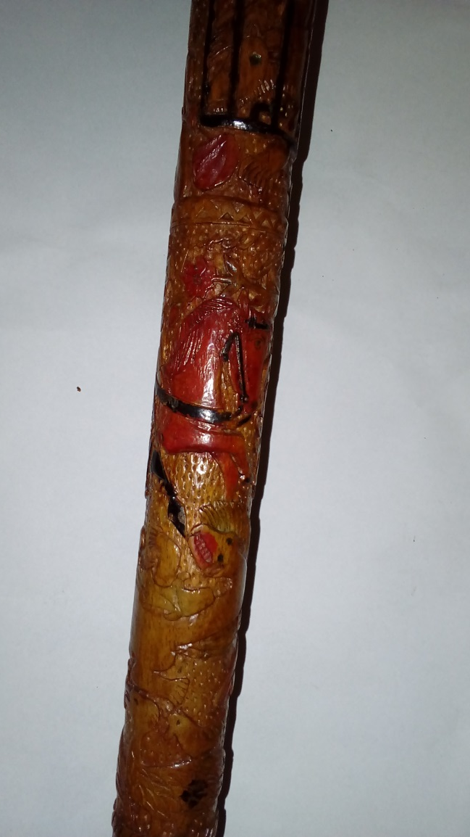
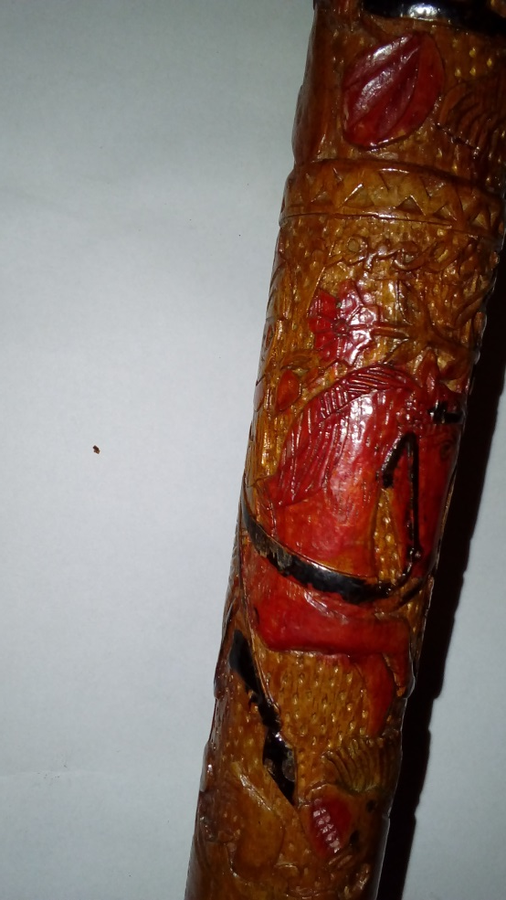

Slide 28
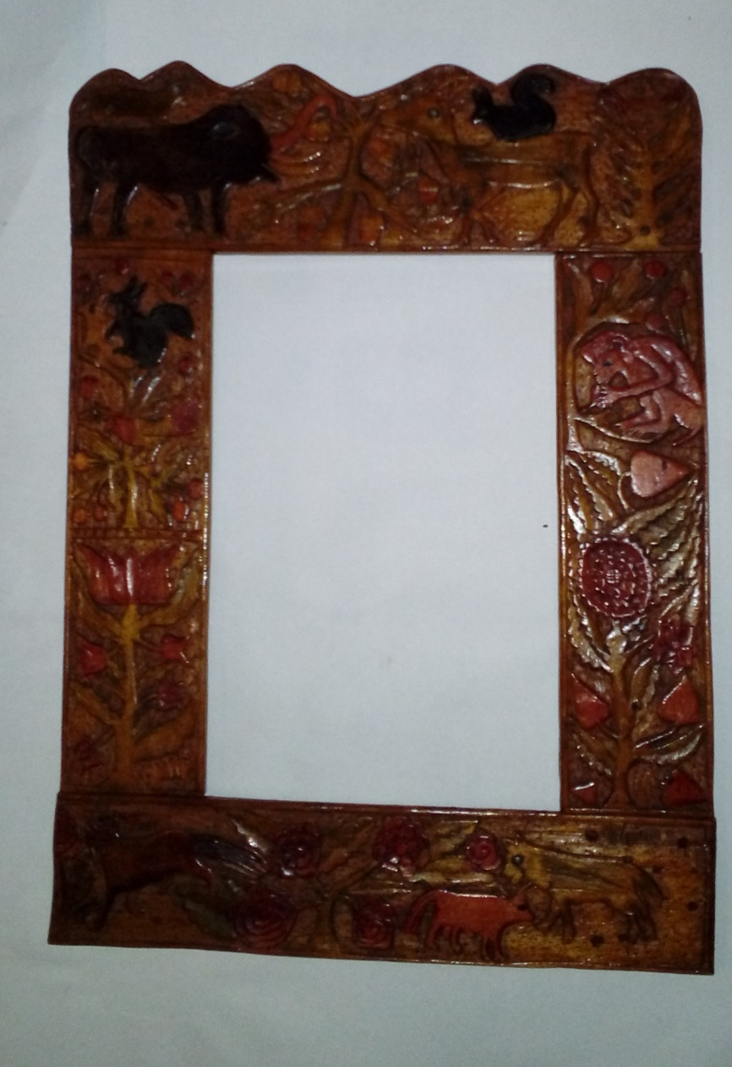
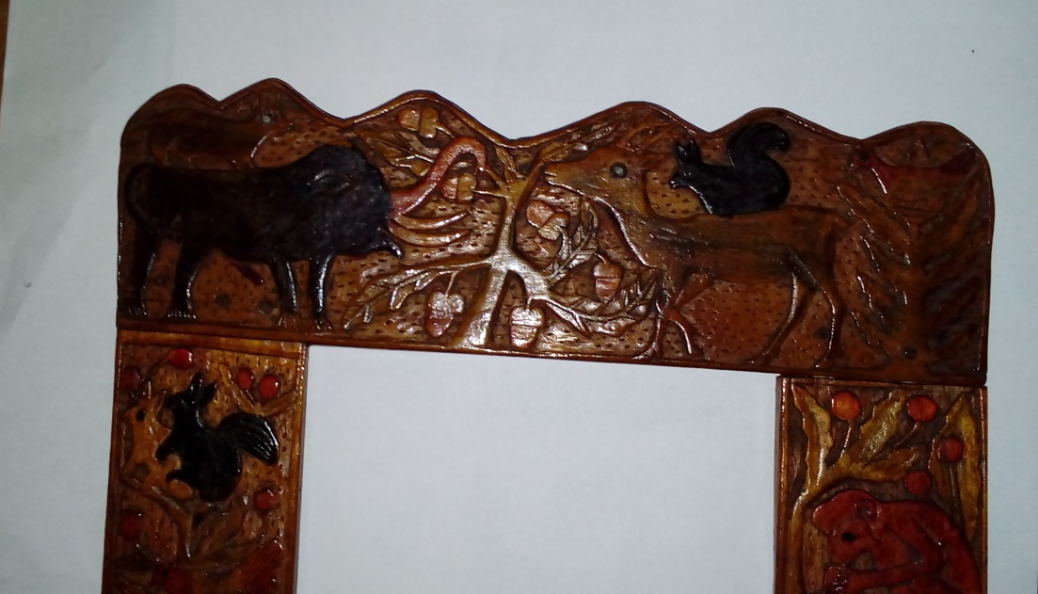

Slide 29
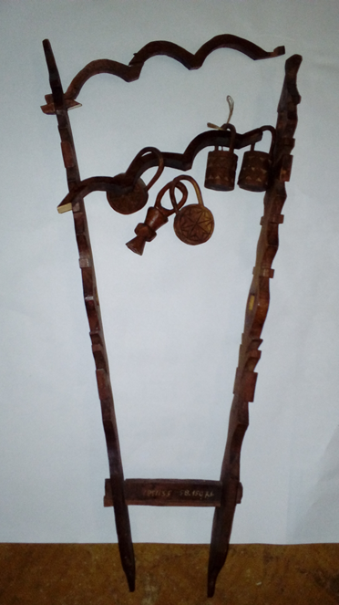
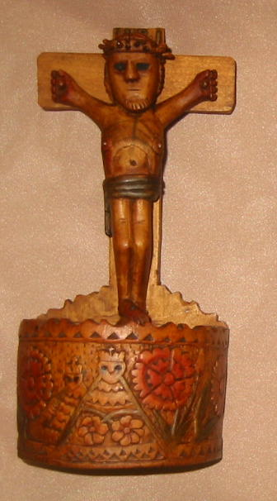

Slide 30
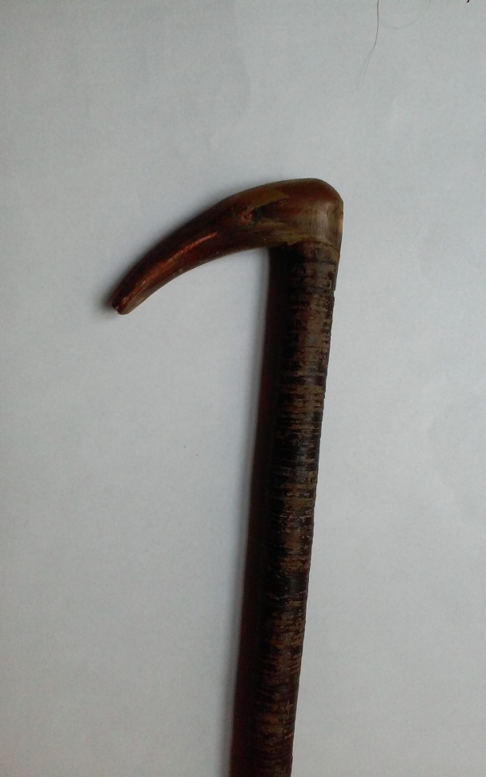
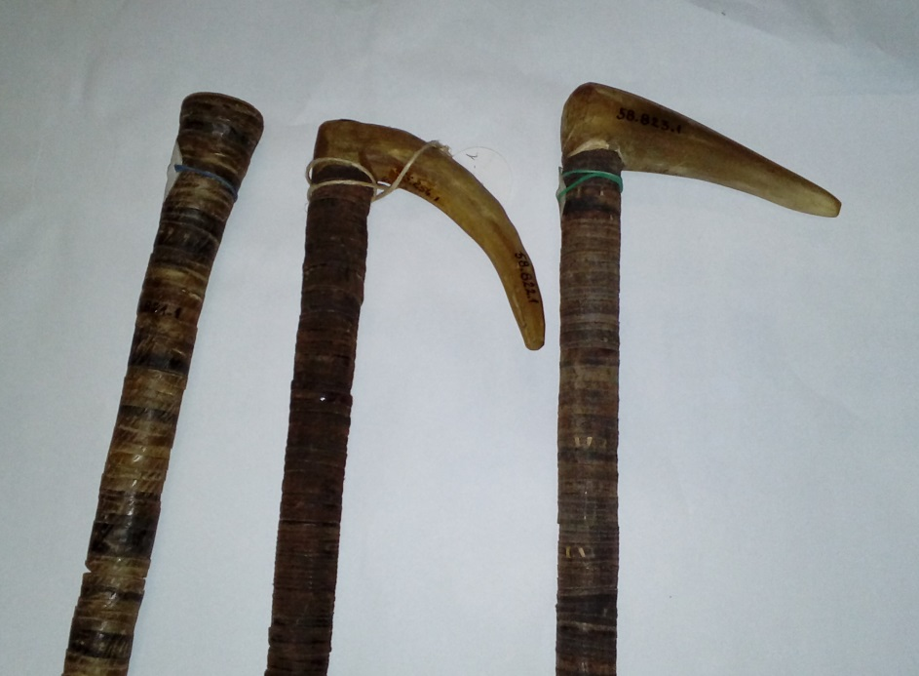
Pásztorok - pásztorfaragás
Horváth József a falu pásztora volt 1912-14-ig.

Slide 31
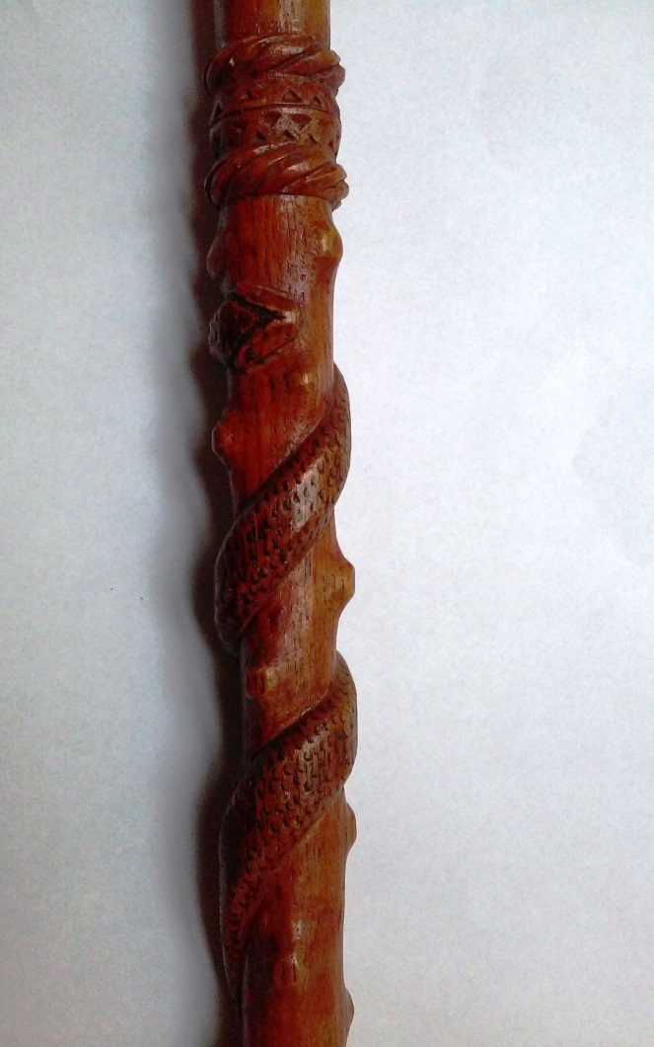
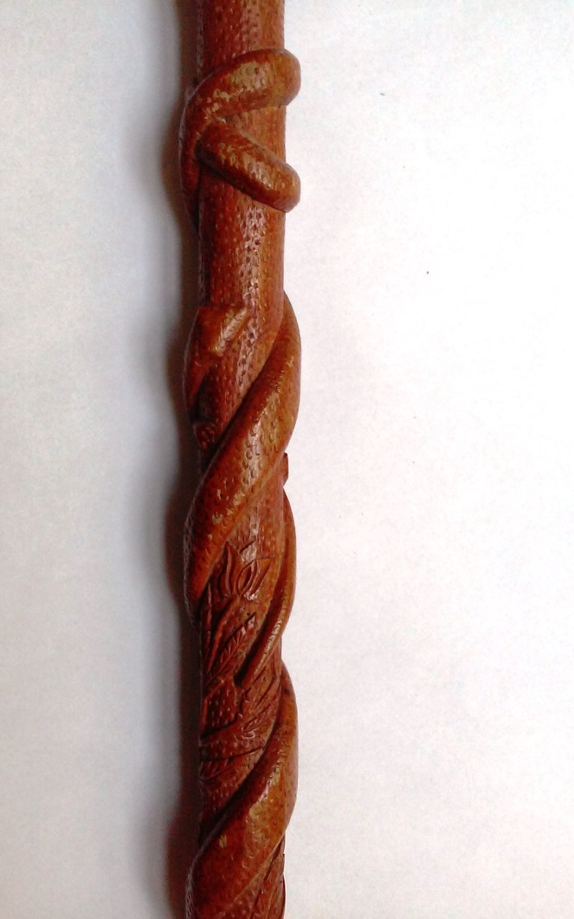

Slide 32
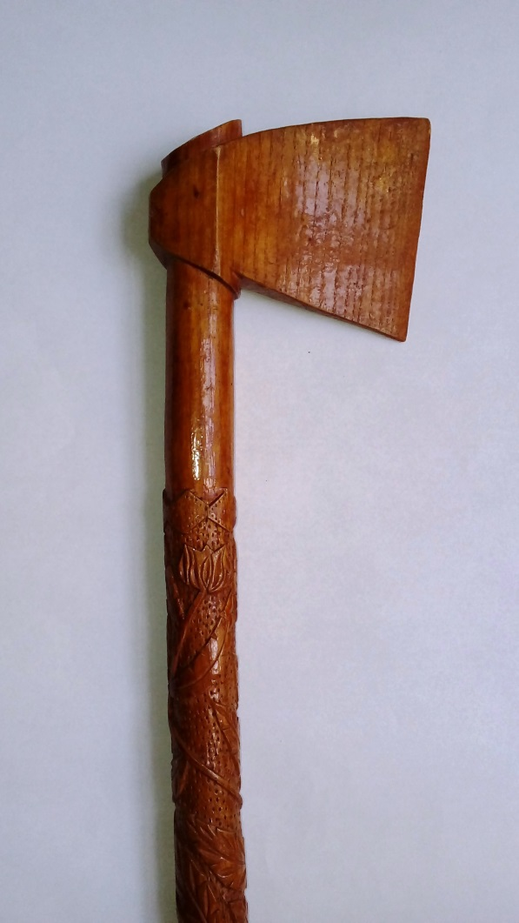
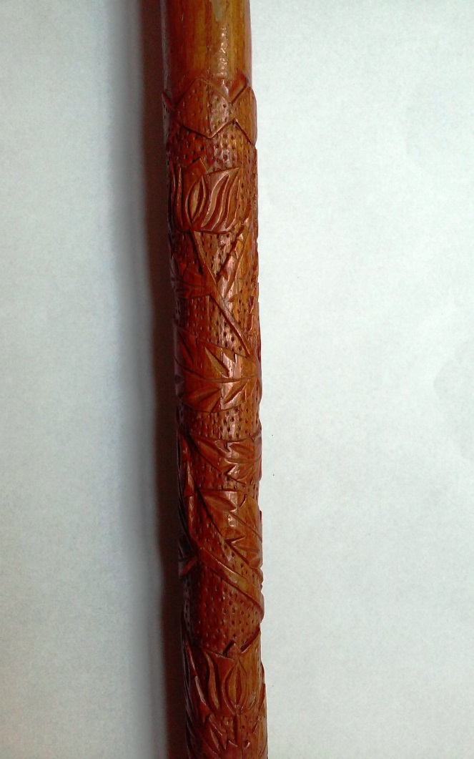
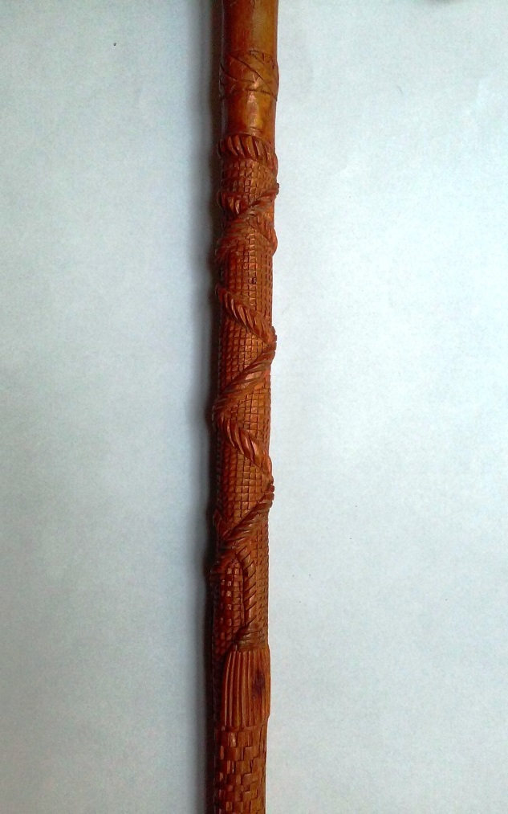

Slide 33
betyárok
„a mi hegyenkbe vót ollyan pince, amellyiknek a szobája el vót falazva, és a padlásru lehetett lemennyi. Ebbe tartózkodtak a betyárok. Álheliség vót."
„menősöknek”

Slide 34
Szent györgy nap
A pásztorokat Szent György napkor fogadták.
  a pásztor házról házra járva rováspálcájára bicskájával sajátos, általa ismertjelekkel fölrótta az állatok számát, ebből tudta, hogy „hány rójás disznót őriz," s kitől mennyi fizetség jár neki.
  kosarat vitt magával, ilyenkor a háziasszonyok tojást, tejhasznot, zsíros poharába egy-egy kalán zsírt, bort, gyümölcsöt, adtak neki. (Húsvétkor is: kalácstól a pirostojásig, süteménytől a borig mindennel megajándékozták. Karácsonykor, újévkor is megvendégelték, ha köszönteni járt.)
  A pásztorok nagyon értettek a mesterségükhöz. „Vót ollyan tudománnyuk, amivé egybe tudták tartani az állatokat. De nem áruta el egyse, hogyan csinájják,„
  Már 23-án este a ház és az istálló minden ajtó és ablaknyílását teletűzdelték nyirfaágakkal hogy a rontó szándékú boszorkányok útját állják.
  ezen a napon van a templom búcsúja is
  + Szent Márton nap!!!

Slide 35
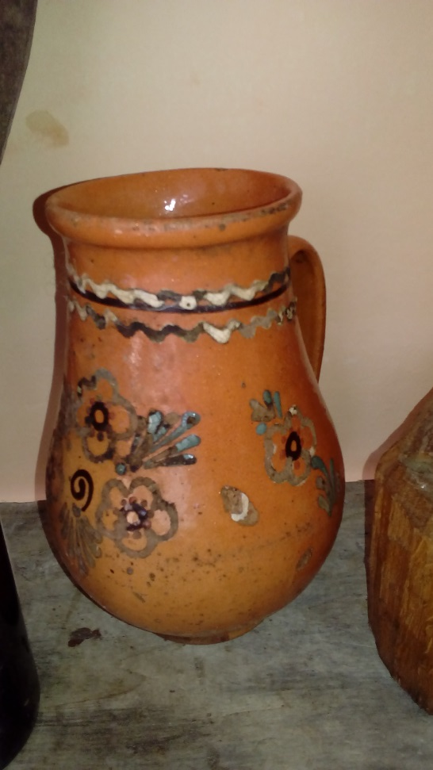
Piacozás
női kötelesség
Fejkosárral, s benne 10-15 kiló árúval
Tejfölt, túrót, vajat, tojást, almát, libát, kacsát, tyúkot
Sóskát
mutatós edényekben - sümegi gelencsérek: tejesfazokak, bögrék, poharak

Slide 36
táplálkozás
A nehéz munkák idején az étkezésükben fontos volt a hús. A családok létszámától és anyagi helyzetétől függően vágtak évente egy-három hízót. A hús egy részét fölfüstölték, más részét zsírban lesütötték. Ennek ki kellett tartania aratásig, kaszálásig. Baromfit csak ünnepnapokon vágtak.
A krumpli nem hiányzott szinte egyetlen étkezésből sem
Minden család tartott tehenet. A tej, tejfel, aludttej, túró, füstölt túró és a tojás - nagy részét eladták, de hagytak a család számára is elegendőt.
Sok babos, káposztás ételt, kifőtt tésztát fogyasztottak, és a háború előtt sok halat is. Nyáron nyers gyümölcs, télen aszalt gyümölcs volt a csemegéjük.
Kemencében sütött rétes, kalács, prósza, pogácsa, perec és a kelt tészta sem.

Slide 37
Pálinka
A legtöbb háznál törkölyből és szilvából készült a pálinka.
A pálinkát gyógyszerként is használták. Reggelente gyomorerősítőként egykét kupicával lehajtottak a férfiak, de a nők közül is sokan. Sebet fertőtlenítettek vele, megfázáskor pálinkás forró teát ittak
Disznóölés

Slide 38
Hal
A korabeli leírásokban szerepel, hogy a falu környékén a láp csíkban gazdag
  A Kis-Balaton környéki falvakban a 20. század első felében is kedvelt étel volt megsütve vagy csíkos káposzta formájában egyaránt.
  Csíkvarsa
  Szigonyt „-cigony”
  Béka - combjából levest készítettek, vagy kirántották

Slide 39
sütemények
Vertperec, jég- vagy cukorperec (előbbit kifőzték, tejszínbe mártották és a kemence föggyén, az utóbbit tepsiben sütötték)
diós, mákos, csokoládés kugli
Diótorta
a vőfélyek meg pintesüvegből borral kínálgatták a férfiakat. Az üveg nyakát jégperec díszítette

Slide 40
ünnepek
Kotyolás
lucabuzát
Betlehemezés
Régölés
Köszöntések
Szent János /dec.27./ napján volt a borszentelés
Aprószentek - mindenkit meg köll korbácsónyi
csillagozás
karácsony bőttye
  teljesen zsírtalan ételt ettek, másutt a tejfölös bableves mellé sütött karikás pogácsába azért tettek egy kis zsírt
  Asszonyfarsang
Luca, Luca kitty-kotty,
Csalamonya kettő, három
A pálinkát várom.
Ha nem annak szalonnát,
Levágom a gerendát.
Ha nem annak sonkát,
Ellopom a Marcsát.
Ketek disznajának annyi zsirgya legyen
Mind a kútba a viz,
Zalába a viz, Balatonba a víz.
Ketek lányának akkora csöcsei legyenek Mind a bugyigás korsó .
A ketek tyuktya tojjék,
a másé meg csatázzék.
Annyi csirkéjek legyen Mind égen a csillag, Fődön a fűszál, Nemesbe a Filiszár, Bagóvárba a Király,
Bókaházán a Krajcár.

Slide 41
Az öreg gesztenyefa
A várat az öreg gesztenyefától lőtték halomra a törökök, mert az már akkor is megvolt
Törökfutáskor itt akkora nagy árvíz keletkezett, hogy egészen az öreg gesztenyefáig ért. Az árvíz hozta magával azt a keresztet, és a gesztenyefa ágai fogták föl, azért tették később a fára

Slide 42
Köszönöm a figyelmet!

